Slide 1

Index trong CSDL
Hướng dẫn: Phạm Ngoc Huy

Slide 2
Mục tiêu
Định nghĩa Index
Ưu nhược điểm sử dụng Index
Phân loại Index
Cách tạo Index

Slide 3
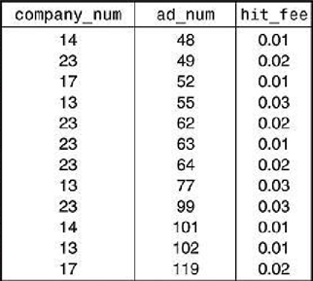
Ví dụ tìm kiếm (Select)
Sẽ phải tìm hết 12 dòng
SELECT * FROM Table WHERE “company_num” = 13
Hệ quản trị có một công cụ tìm kiếm (Database Search Engine)
Công cụ tìm kiếm sẽ tìm từ dòng 1 tới hết bảng
bằng cách so sánh giá trị

Slide 4

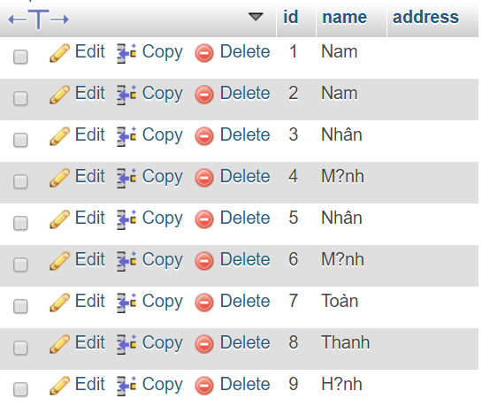
Còn chưa kể việc tìm kiếm phức tạp

Slide 5

Như thế nào nếu có 10 triệu dòng (bản ghi)
Việc tìm kiếm như một con rùa nếu dữ liệu lớn

Slide 6
Tối ưu tốc độ tìm kiếm
Sử dụng Index
Tối ưu lại cậu lệnh
Chuyển sang sử dụng công nghệ khác NoSQL
Sử dụng SQL Procedue

Slide 7
Index là gì?
Index là Bảng trong CSDL
Tăng hiệu xuất tìm kiếm
Giảm thời gian thu thập dữ liệu
Như mục lục cuốn sách giúp tìm tới nội dung nhanh hơn

Slide 8

Từ điển và Index
A
Index
B
C
Index được ví như cuốn từ điển cho tìm kiếm

Slide 9
Tác dụng lập Index
Giúp hệ quản trị tìm và sắp xếp bản ghi nhanh hơn
Lưu trữ vị trí của các bản ghi dựa theo những trường được chọn
Sau khi có được vị trí từ chỉ mục, hệ quản trị CSDL có thể truy xuất dữ liệu bằng cách di chuyển trực tiếp đến vị trí phù hợp.
Sử dụng chỉ mục có thể nhanh hơn đáng kể so với việc quét toàn bộ bản ghi.
Chỉ mục được tự động tạo cho một hoặc nhiều cột là khóa chính của bảng.

Slide 10
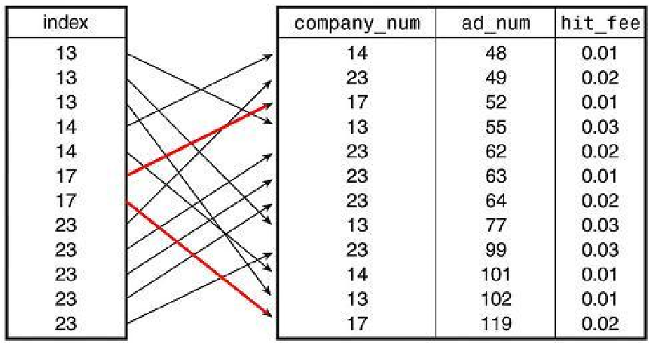
Ví dụ Index

Slide 11
Ví dụ Index
Cột “company_num” là cột được truy xuất nhiều nhất => nên chúng ta đánh index
Sau khi đánh index có thứ tự sắp xếp
Khi hệ quản trị tìm kiếm
SELECT * FROM “company_num” = “13”
Hệ quản trị tìm thẳng tới index 13
=> Như vậy tìm được ba row 13 luôn thay vì phải tìm mười ba row trong bảng

Slide 12
Ví dụ lập Index
Nên lập index
Trường “company_num” là mã công ty ít thay đổi
Với bảng user thì “username” ít thay đổi nên đánh index
Không nên
Dữ liệu “% khuyến mại” của sách thường thay đổi
Với cột “giới tính” của usename rất ít khi động tới không nên đánh index

Slide 13
Lập Index
Dựa trên một hoặc nhiều cột
Nên
Với các cột bị truy vấn nhiều
Không nên
Với những cột phải thay đổi dữ liệu thường xuyên
Ít truy vấn tới
Vì sao lại nền và không nên?

Slide 14
Đặc điểm Index
Không phải cứ lập index là tìm kiếm nhanh hơn
Có thể tăng tốc độ tìm kiếm và truy vấn nhưng cũng có thể làm chậm hiệu suất khi thêm hoặc cập nhật dữ liệu.
=> Có thể Tăng tốc độ SELECT, giảm tốc độ INSERT và UPDATE

Slide 15
Đặc điểm INDEX
Khi nhập dữ liệu vào bảng có chứa một hoặc nhiều cột được lập chỉ mục, hệ quản trị CSDL phải cập nhật các chỉ mục mỗi khi bản ghi được thêm vào hoặc thay đổi.
Việc thêm bản ghi bằng cách sử dụng truy vấn gắn thêm hoặc bằng cách gắn thêm các bản ghi đã nhập cũng có thể chậm hơn nếu bảng đích chứa chỉ mục
=> Tốn thời gian đánh index lại nếu cột được thay đổi

Slide 16
Các kiểu Index
Single-Column Index
Unique Index
Composite Index
Implicit Index

Slide 17
Single-Column Index
Tạo cho duy nhất 1 cột trong bảng
Cú pháp:
CREATE INDEX ten_index ON ten_bang (ten_cot);
Ví dụ:
CREATE INDEX username_index ON USER (username)

Slide 18
Unique index
Tăng hiệu suất Tìm kiếm mà còn Mục đích toàn vẹn dữ liệu
Không cho chèn dữ liệu trùng vào bảng
Cú pháp:
CREATE UNIQUE INDEX ten_chi_muc ON ten_bang (ten_cot);
Ví dụ:
CREATE INDEX email_index ON USER (email)

Slide 19
Composite Index
Index cho nhiều cột
Cú pháp:
CREATE INDEX ten_chi_muc ON ten_bang (cot1, cot2);
CREATE
Ví dụ:
CREATE INDEX index_user ON USER(username, idUser);

Slide 20
Implicit Index
Index ngầm định
tự động bởi Database Server khi bảng được tạo
Tạo tự động cho các ràng buộc Primary key và các ràng buộc Unique
Việc tối ưu tạo Table là rất quan trọng
(Ví dụ xét Email là duy nhất giúp tạo index ngầm)

Slide 21
Xóa Index
DROP INDEX ten_chi_muc ON ten_bang;
Xóa index không cần thiết nếu không thấy tăng tốc độ

Slide 22
Ưu và Nhược
ƯU (O) | NHƯỢC
Hiệu suất tìm kiếm cao nếu tìm kiếm theo group VD: SELECT * FROM user WHERE name LIKE ‘a%’ | Tốc độ tìm kiếm không khá hơn bao nhiêu nếu tìm kiếm kiểu %a%
Tăng tốc Select, Order dữ liệu | Insert, update, delete chậm
 | Dữ liệu có thể bị phân mảnh => giảm hiệu năng

Slide 23
Tóm lại
Không nên đánh index với bảng nhỏ
Không nên đánh với cột thay đổi dữ liệu
Không nên với cột có giá trị NULL
Không nên với cột ít động tới
Nên đánh với cột hay tìm kiếm

Slide 24
Bài tập
Tạo bảng USER
Id
Username
Name
Sex
Đánh index cho username

Slide 25

Thank you

